Slide 1
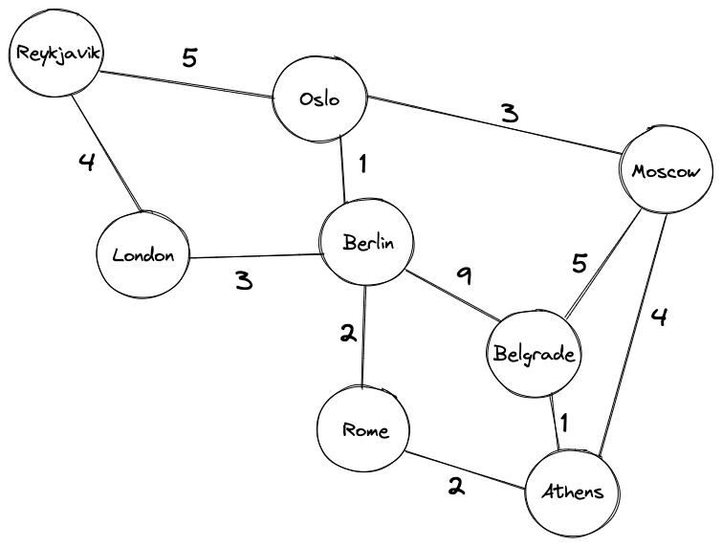
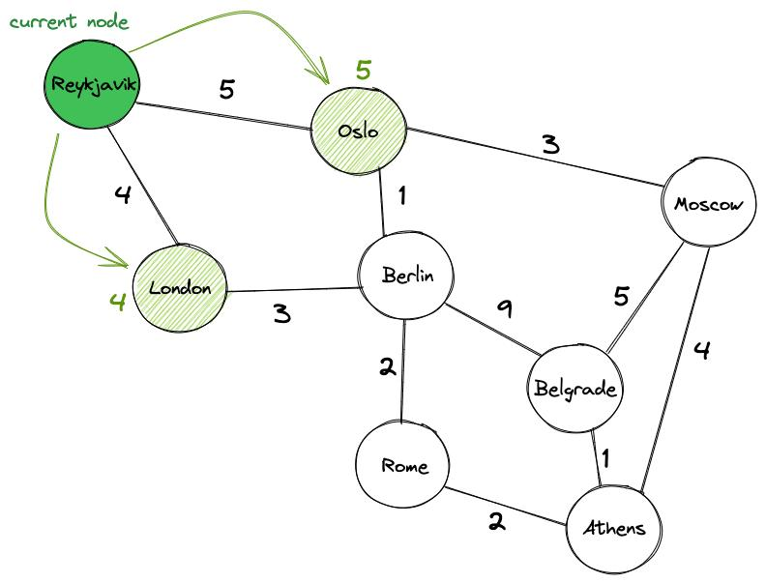
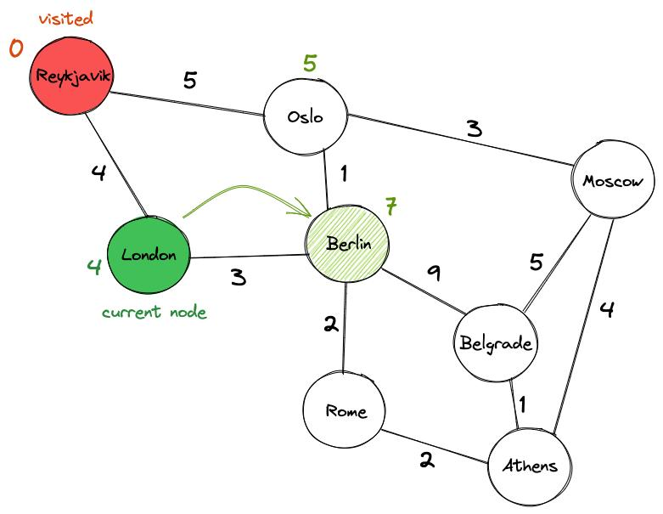
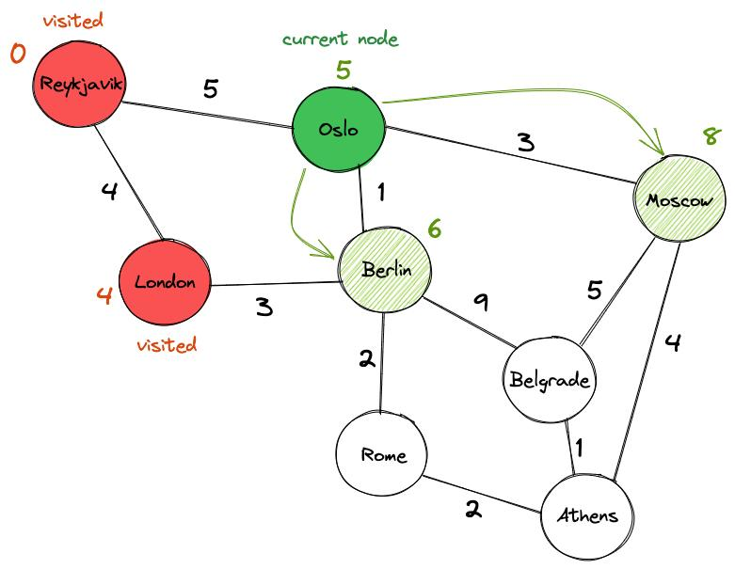
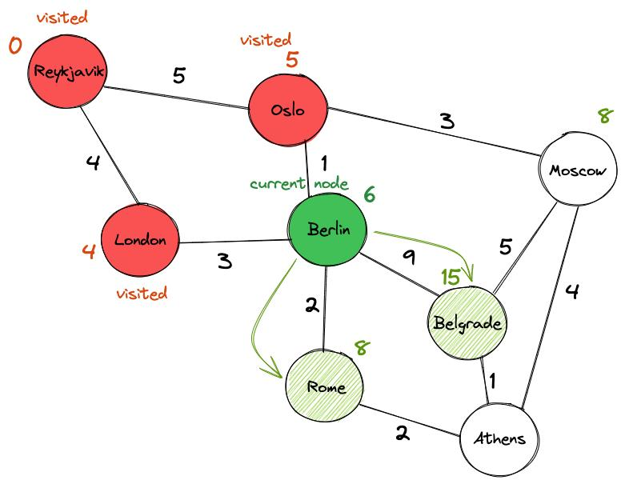
Алгоритм Дейкстры

Slide 2
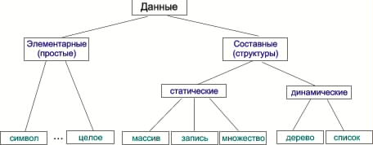
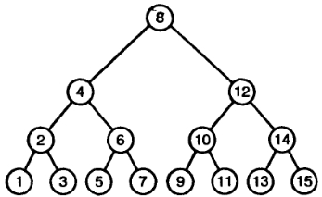
дерево

Slide 3
Основные операции
вставка нового элемента в определённую позицию;
вставка поддерева;
добавление ветви дерева (называется прививкой);
нахождение корневого элемента для любого узла;
нахождение наименьшего общего предка двух вершин;
перебор всех элементов дерева;
перебор элементов ветви дерева;
поиск изоморфного поддерева;
поиск элемента;
удаление ветви дерева (называется обрезкой);
удаление поддерева;
удаление элемента.

Slide 4
Применение
управление иерархией данных;
упрощение поиска информации;
управление сортированными списками данных;
синтаксический разбор арифметических выражений (англ. parsing), оптимизация программ;
в качестве технологии компоновки цифровых картинок для получения различных визуальных эффектов;
форма принятия многоэтапного решения

Slide 5
Виды деревьев
Двоичное дерево
Самобалансирующиеся двоичные деревья поиска
АВЛ-дерево
Красно-чёрное дерево
B-дерево
T-дерево

Slide 6
Методы обхода
Поиск в глубину:
Pre-order (прямой обход)
In-order (центрированный обход)
Post-order (обратный обход)
Поиск в ширину

Slide 7
Методы обхода. Поиск в глубину
Основной рекурсивный подход для обхода дерева: Начиная с узла N делаем следующее:
(L) Рекурсивно обходим левое поддерево. Этот шаг завершается при попадании опять в узел N.
(R) Рекурсивно обходим правое поддерево. Этот шаг завершается при попадании опять в узел N.
(N) Обрабатываем сам узел N.

Slide 8
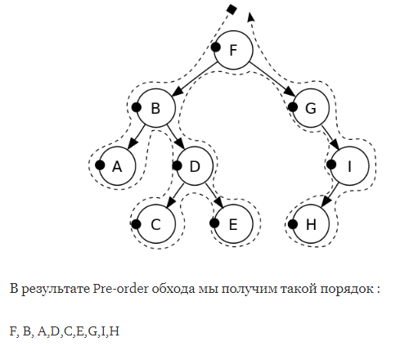
Методы обхода. Поиск в глубину (Pre-order) NLR

Slide 9
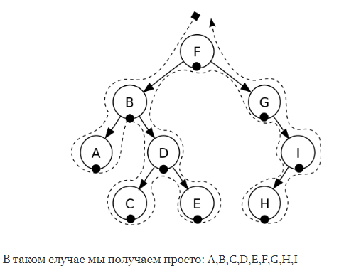
Методы обхода. Поиск в глубину (In-order) LNR

Slide 10
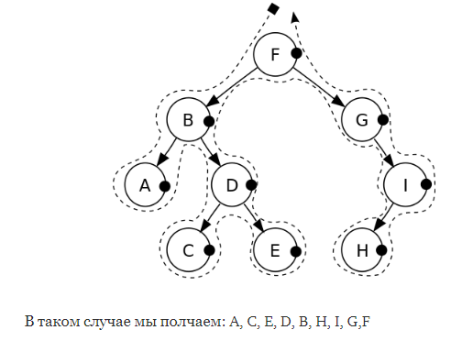
Методы обхода. Поиск в глубину (Post-order) LRN

Slide 11
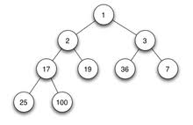
Двоичная куча (Binary heap)

Slide 12
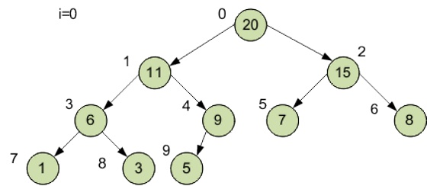
Удобнее всего двоичную кучу хранить в виде массива a[0…n−1], у которого:
нулевой элемент (a[0]) — элемент в корне
а потомками элемента a[i] являются a[2i+1] и a[2i+2]

Slide 13
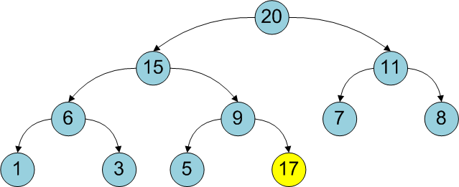
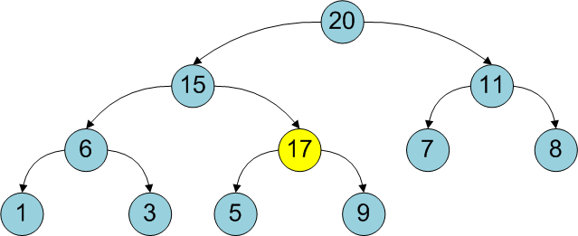
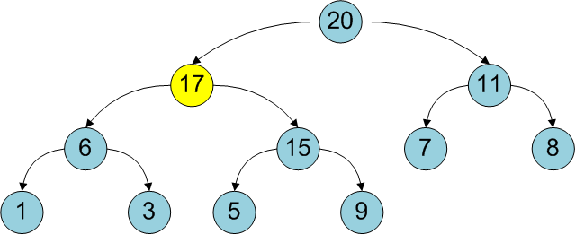
Операции над двоичной кучей. Добавление элемента.
Новый элемент добавляется на последнее место в массиве, то есть позицию с индексом heapSize:

Slide 14
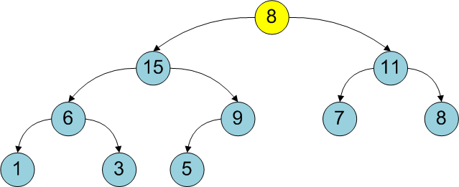
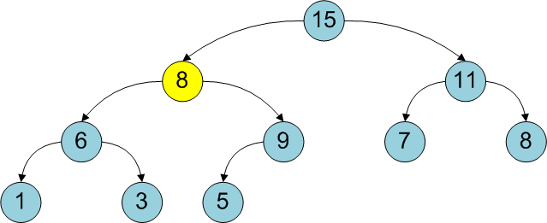
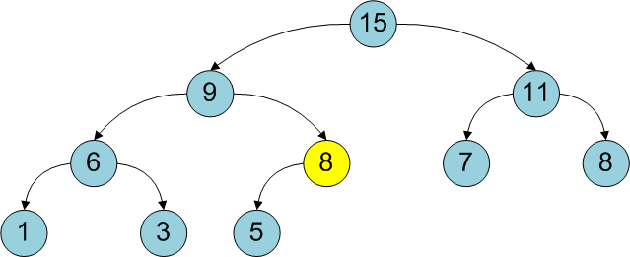
Операции над двоичной кучей. Упорядочение двоичной кучи.
В ходе других операций с уже построенной двоичной кучей также может нарушиться основное свойство кучи: вершина может стать меньше своего потомка:

Slide 15
Операции над двоичной кучей.
Построение двоичной кучи
Извлечение (удаление) максимального элемента

